Slide 1


UNIVERSITÉ DE TOURS
FACULTÉ DE DROIT, ÉCONOMIE ET SCIENCES SOCIALES
DÉPARTEMENT DE GÉOGRAPHIE
MASTER 2 : Géographie- Aménagement, Environnement et Développement
Parcours : Environnement, Territoire, Paysage
Présenté par : Sous la direction de :
Abdoulaye MBAYE Floriane CHOURAQUI
SUJET: L’IMPACT DU PSMV ET DU SPR SUR LA VACANCE RÉSIDENTIELLE DANS LE CENTRE HISTORIQUE DE CHALON-SUR-SAÔNE
Année universitaire : 2021 - 2022

Slide 3
MISSIONS D’APPRENTISSAGE
Lancement de l’étude préalable à la révision du PSMV
Benchmarking;
Constitution du Dossier de Consultation des Entreprises (DCE): CCTP; DGPF; Contrat; Avis d’appel à publicité.
Initier la réalisation de l’inventaire des immeuble
- Proposition d’un modèle de fiche à l’immeuble et élaboration d’une base de données;
- Initiation de l’inventaire proprement dit.
Ecusson
Faubourg Ste Marie

Slide 4
PROBLÉMATIQUE
Quel est l’impact du PSMV et du SPR sur la vacance résidentielle : cas du centre historique Chalon-sur-Saône ?

Slide 5
LES ÉLÉMENTS CONTRAIGNANTS DU RÈGLEMENT
Les conditions d’occupation du sol
Contrainte liée à la hauteur des immeubles: 12 m au max;
Aspect extérieur des immeuble: absence de liberté de créativité et de sensibilité pour le choix des matériaux et leur typologie.
Une procédure d’autorisations d’urbanisme complexe dans le SPR
- Travaux dispensés de formalités Déclaration préalable Permis de construire
Refus des autorisations d’urbanisme relatives aux économies d'énergie et au confort thermique
Avis obligatoire de l’ABF: avis conforme ou simple

Slide 6
OUTILS DE MAINTIEN DE LA FONCTION HABITAT
état d’avancement | Nombre | Commentaire
En attente de retour | 229 | Le propriétaire n’a pas répondu au courrier postal.
Premier contact | 20 | Il y a eu un retour ou un échange avec le propriétaire.
Suivi en cours | 1 | La vacance du bien est confirmée et celui-ci fait l’objet de travaux, d’une vente en cours ou est accompagnée par un partenaire pour une remise sur le marché.
Sortie de la vacance | 37 | Le bien était vacant dans les deux dernières années et est sortie de la vacance avec ou sans accompagnement.
Non vacant | 10 | Le propriétaire a indiqué que le bien n’a jamais été vacant ou qu’il a été vendu ou loué il y a plus de deux ans. Retour traduisant une erreur sur la base de données.
Bloqué | 16 | La vacance du bien est confirmée mais la situation est complexe et le propriétaire ne semble pas être dans une dynamique de sortie de la vacance.
Les mesures incitatives
Le Dispositif Denormandie inscrit dans Action cœur de ville;
Le PIG lutte contre la vacance résidentielle de longue durée;
Le programme ZLV
Les subventions de l’ANAH

Slide 7
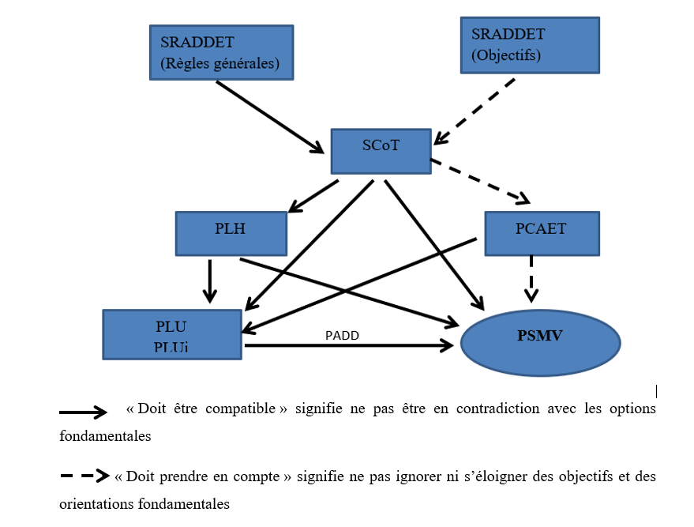
OUTILS DE MAINTIEN DE LA FONCTION HABITAT
Les mesures fiscales: la défiscalisation Malraux
L’inscription du PSMV dans la logique des politiques publiques communautaires

Slide 8
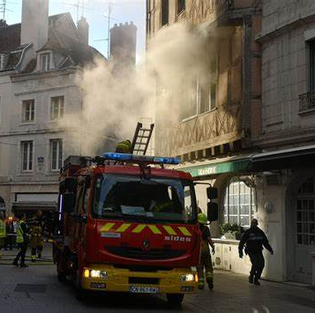
LES FACTEURS DE LA VACANCE RÉSIDENTIELLE QUI SONT INDÉPENDANTS DU PSMV
Accessibilité et sécurité
Certains logements sans ouverture sur l’extérieur ;
Bilan POPAC réalisé par le cabinet URBANIS en 2019:
absence de détecteurs ;
nécessité de reprendre un ou plusieurs réseaux (électricité, gaz…) ;
escaliers et gardes corps endommagés ;
risque de chute de matériaux ;
présence d’objets pouvant bloqués les issues de secours ;
défauts de structure laissant présager des risques pour la stabilité de la copropriété.

Slide 9
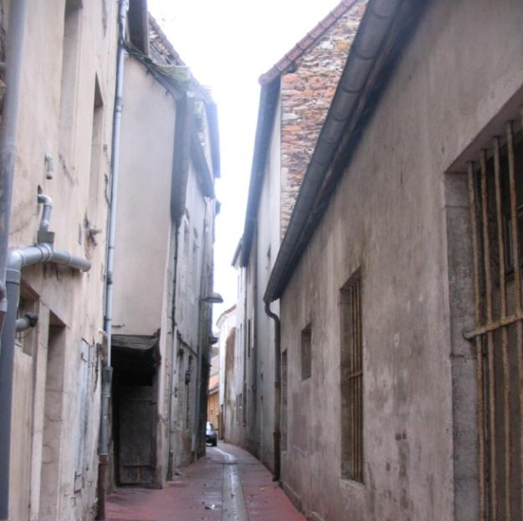
LES FACTEURS DE LA VACANCE RÉSIDENTIELLE QUI SONT INDÉPENDANTS DU PSMV
Des voies étroites et un parcellaire serré
Une densification des bâtis et une étroitesse des rues: un tissu urbain et une organisation parcellaire issus de l’époque médiévale ;
- Des ilots denses, fermés et au parcellaire étroit: un manque de luminosité vis-à-vis dans certains logements du SPR.

Slide 10
MERCI DE VOTRE AIMABLE ATTENTION

